Slide 1
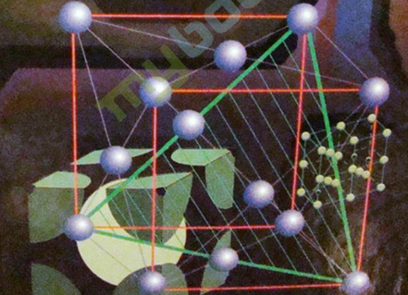
Броварський фаховий коледж Університету «Україна
ПРИРОДНІ АРХІТЕКТУРНО-ДИЗАЙНЕРСЬКИХ ТА БУДІВЕЛЬНІ МАТЕРІАЛИ. ГІРСЬКІ ПОРОДИ
Й МІНЕРАЛИ
Підготувала
к.п.н. Гервас О.Г.

Slide 2
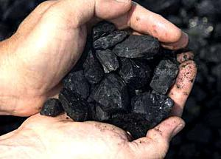
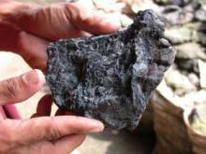
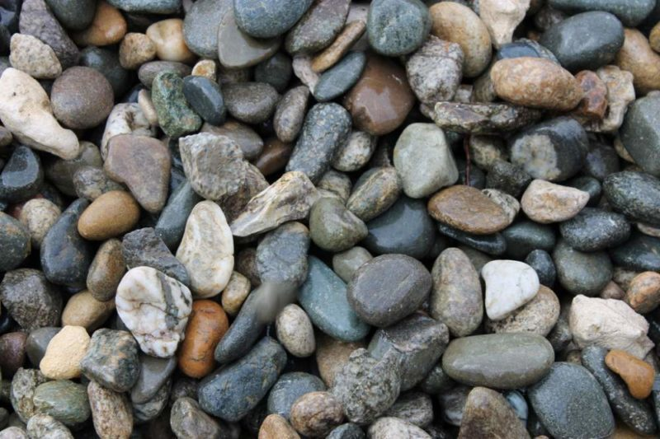
В земній корі нараховується біля 3 тисяч мінералів і більше 1,5 тисячі гірських порід.
Мінерали – це однорідні тіла, що складаються з однієї речовини. Наприклад: золото, кварц, природний газ, алмаз, вода, сіль, сірка, коштовні камені.
Мінерали бувають твердими, рідкими, газоподібними.
Гірські породи – поєднання декількох мінералів або скупчення одного у великій кількості в земній корі.

Slide 3
Утворюються гірські породи в різних умовах. Тому їх ділять на магматичні, метаморфічні, осадові.
Магматичні гірські породи утворюються при загускненні магми на поверхні або в глибинах земної кори. Прикладом є граніт та лабрадорит.
Метаморфічні гірські породи утворюються в результаті метаморфізму (тобто перетворення ) – зміна гірських порід на значних глибинах під дією високого тиску і температури. Так, вапняк перетворюється в мармур, піщаник – в кварцит, вугілля – в графіт.
Осадові гірські породи утворюються під впливом температури повітря, води, живих організмів та інших процесів, що відбуваються на поверхні Землі та у глибинах морів та океанів.
Скам’янілі залишки давніх та сучасних організмів утворили такі гірські породи, як вугілля, крейда, черепашник та інші.
Магматичні і метаморфічні породи складають 95% на глибині 16 кілометрів від поверхні Землі. Біля 75% земної поверхні займають осадові породи.

Slide 4
Осадові породи діляться на уламкові, хімічні, органічні
Осадові породи
уламкові
хімічні
органічні
галька кам’яна сіль вугілля
гравій калійна сіль крейда
пісок вапняк торф
глина черепашник

Slide 5
Властивості гірських порід
Гірські породи | Агрегатний стан | Щільність, пухкість | Колір | Горючість
пісок | твердий | пухкий | жовто- коричневий | -
глина | тверда | пухка | Червоно-коричнева | -
вапняк | твердий | щільний | білий | -
Кам’яне вугілля | тверде | щільне | чорне | +
граніт | твердий | щільний | Сірий, чорний | -

Slide 6
Всі мінерали і гірські породи,які людина використовує для своїх потреб, називають корисними копалинами.
Корисні копалини
паливні
рудні
нерудні
хімічна
сировина
будівельна
сировина
кам’яне вугілля
залізна руда
буре вугілля
марганцева руда
торф
мідні руди
кам’яна сіль вапняк
калійна сіль граніт
сірка пісок
нафта
природний газ

Slide 10
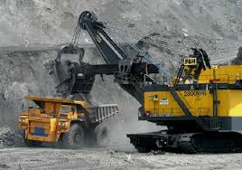
За даними ООН, з надр Землі щорічно добувається близько 20 млрд. тонн корисних копалин. І лише 1 - 5 % речовини, що добувається з надр, використовується у вигляді продукції, все решта йде у відвали й відходи. Тому головним напрямком у збереженні корисних копалин повинно стати якнайширше впровадження маловідходних або безвідходних технологій. Суть їх полягає в тому, що із земних надр треба брати якомога менше, а з того, що взято, вилучати якомога більше корисних компонентів.

